Slide 1








김기환
SWOT 분석
IMC
실시간 미세먼지 측정
공공데이터 Open API + ELK Stack 활용

Slide 2


김현조
팀장
데이터 수집 / 시각화
ELK 구축
강다희
ELK 구축
DB 담당
김기환
ELK 구축
문서 작성
엄윤주
ELK 구축
PPT 작성
TEAM MEMBER
2조 수고했조

Slide 3
목차
EDA
사용기술
결과화면
시행착오
코드 공유

Slide 4
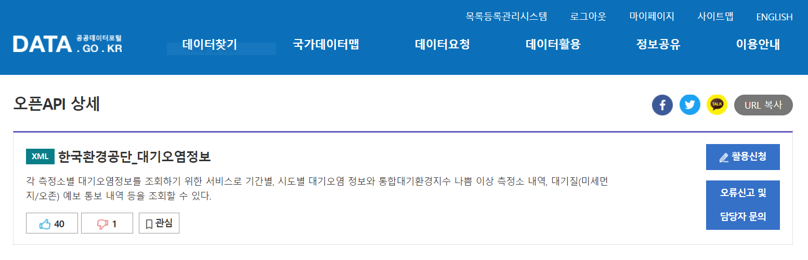
사용데이터 출처
오늘 사용한 색상은?
데이터 출처
- 공공데이터포털((https://www.data.go.kr/data/15000581/openapi.do) 환경데이터 API 사용
- 공공데이터포털 > 한국환경공단 에어코리아 API > 대기오염정보 조회 서비스
- 시도별 실시간 평균정보 조회 > 일반 항목의 시간 및 일평균 자료 및 지역 평균 정보
- API 기반 XML 데이터로 수집 -> ( JSON 형태로 변환 )

Slide 5
데이터 구성
오늘 사용한 색상은?
순번 | 서비스 ID | 서비스명(국문) | 서비스명(영문)
1 | SC-OA-09-01 | 측정소정보 조회 서비스 | MsrstnInfoInqireSvc
2 | SC-OA-09-02 | 대기오염정보 조회 서비스 | ArpltnInforInqireSvc
3 | SC-OA-09-03 | 대기오염통계 서비스 | ArpltnStatsSvc
4 | SC-OA-09-04 | 오존황사 발생정보조회 서비스 | OzYlwsndOccrrncInforInqireSvc
5 | SC-OA-09-05 | 미세먼지 경보 정보 조회 서비스 | UlfptcaAlarmInqireSvc

Slide 6
데이터 구성
오늘 사용한 색상은?
대기오염정보 조회 서비스 > 측정소별 실시간 측정정보 조회 / 시도별 실시간 측정정보 조회 / 시도별 실시간 평균정보 조회
서비스명(국문) | 오퍼레이션(영문) | 오퍼레이션명(국문) | 메시지명(영문)
대기오염 정보조회 서비스 | getMsrstnAcctoRltmMesureDnsty | 측정소별 *실시간 측정정보 조회 | N/A
 | getUnityAirEnvrnIdexSnstiveAboveMsrstnList | 통합대기환경지수 나쁨 이상 측정소 목록조회 | N/A
 | getCtprvnRltmMesureDnsty | 시도별 실시간 측정정보 조회 | N/A
 | getMinuDustFrcstDspth | 대기질 예보통보 조회 | N/A
 | getCtprvnMesureLIst | 시도별 실시간 평균정보 조회 | N/A
 | getCtprvnMesureSidoLIst | 시군구별 실시간 평균정보 조회 | N/A

Slide 7
데이터 내용
오늘 사용한 색상은?
항목명(영문) |  | 항목명(국문) | 항목크기 | 항목구분 | 샘플데이터 | 항목설명
 | dataTime | 측정일시 | 20 | 1 | 2016-07-25 | 평균자료 조회일 연-월-일
 | itemCode | 조회항목 | 10 | 1 | PM10 | 조회항목 구분(SO2, CO, O3, NO2, PM10, PM25)
 | dataGubun | 조회 자료 구분 | 10 | 1 | 일평균 | 조회 자료 구분 (시간평균, 일평균)
 | chungnam | 충남 | 10 | 1 | 30 | 충남 지역 평균
 | sejong | 세종 | 10 | 1 | 31 | 세종 지역 평균
 | …(생략) | ... | ... | ... | ... | ...

Slide 8
사용 기술
오늘 사용한 색상은?
Elasticsearch | 7.10.2. | 분산 검색엔진 Logstash를 통해 수신된 데이터를 분석 및 저장
Logstash | 7.10.2 | 오픈소스 서버측 데이터 처리 파이프라인 데이터 수집
Kibana | 7.10.2 | 데이터 시각화 및 실시간 분석
MariaDB | 10.4.17 | 데이터 저장
Oracle JDK | 1.8.0 | ELK 사용을 위한 JAVA 환경
CentOS | CentOS7 | 서버 OS 환경
Python | 3.8.5 | 웹크롤링, csv파일 저장

Slide 9


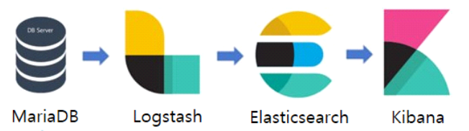
사용 기술
오늘 사용한 색상은?
2
1

Slide 10
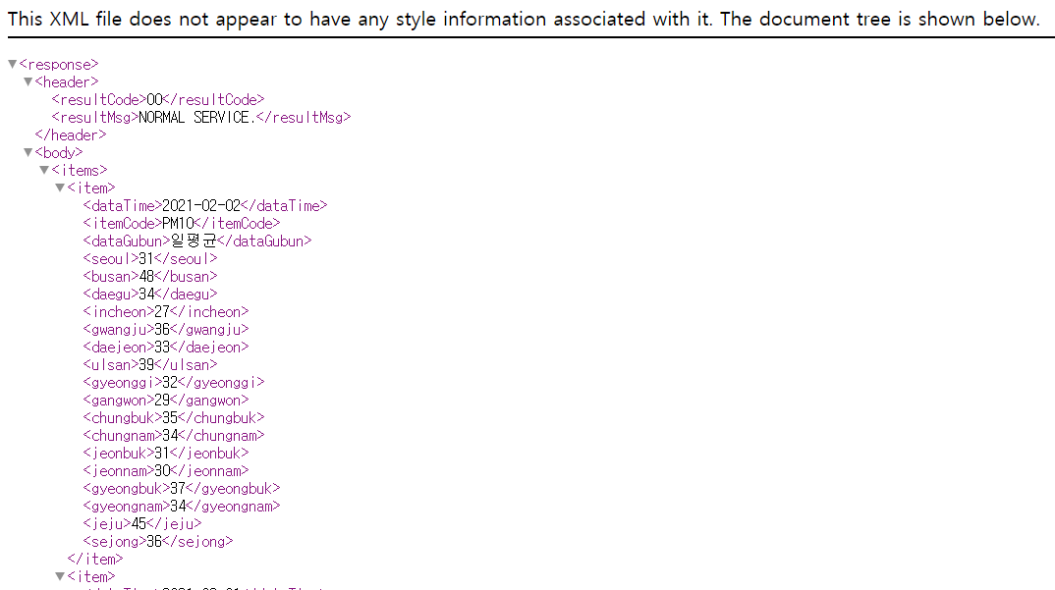
API > XML
오늘 사용한 색상은?

Slide 11
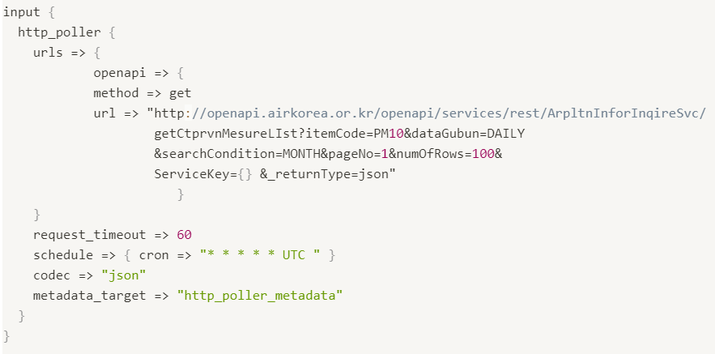
API > Logstash Conf파일 설정
오늘 사용한 색상은?

Slide 12
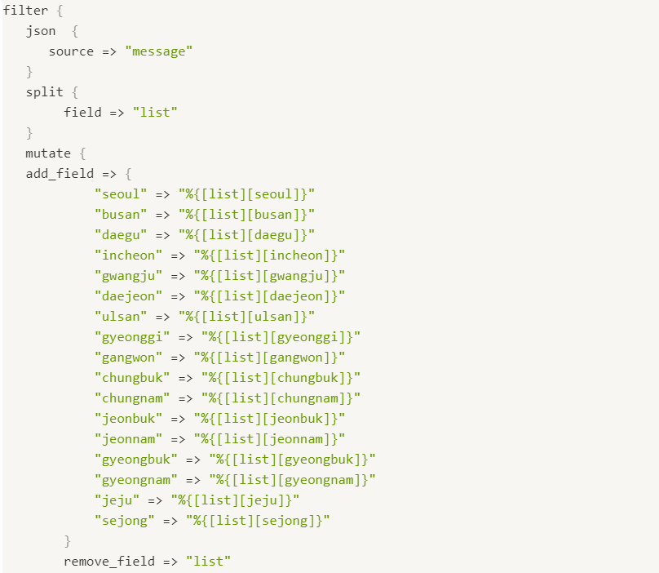
API > Logstash Conf파일 설정
오늘 사용한 색상은?

Slide 13
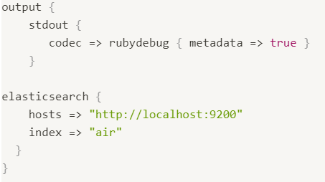
API > Logstash Conf파일 설정
오늘 사용한 색상은?

Slide 14
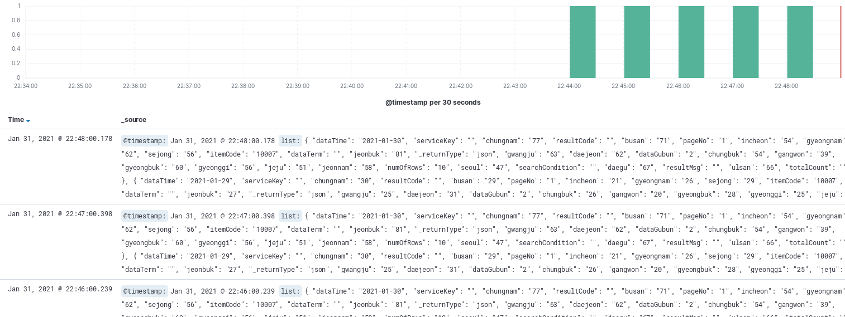
API > Logstash Conf파일 설정
오늘 사용한 색상은?
Before

Slide 15
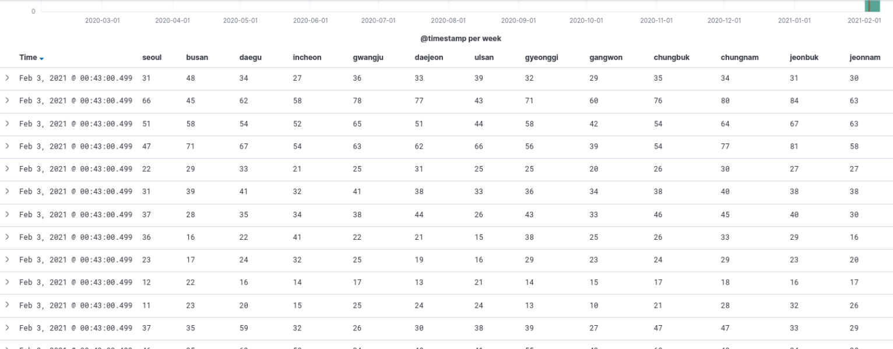
API > Logstash Conf파일 설정
오늘 사용한 색상은?
After

Slide 16
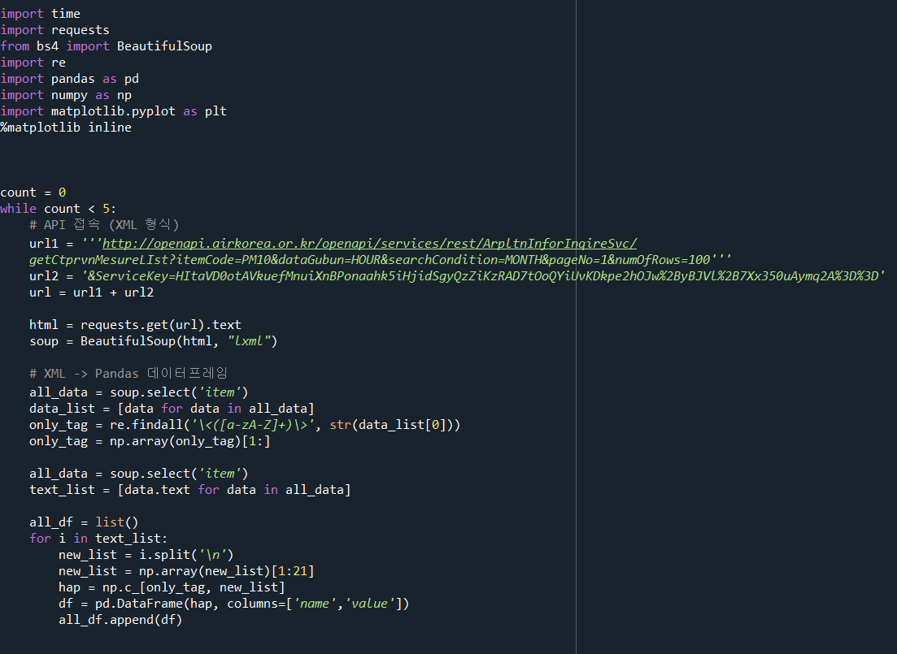
Python > CSV file
오늘 사용한 색상은?

Slide 17
Python > CSV file
오늘 사용한 색상은?

Slide 18
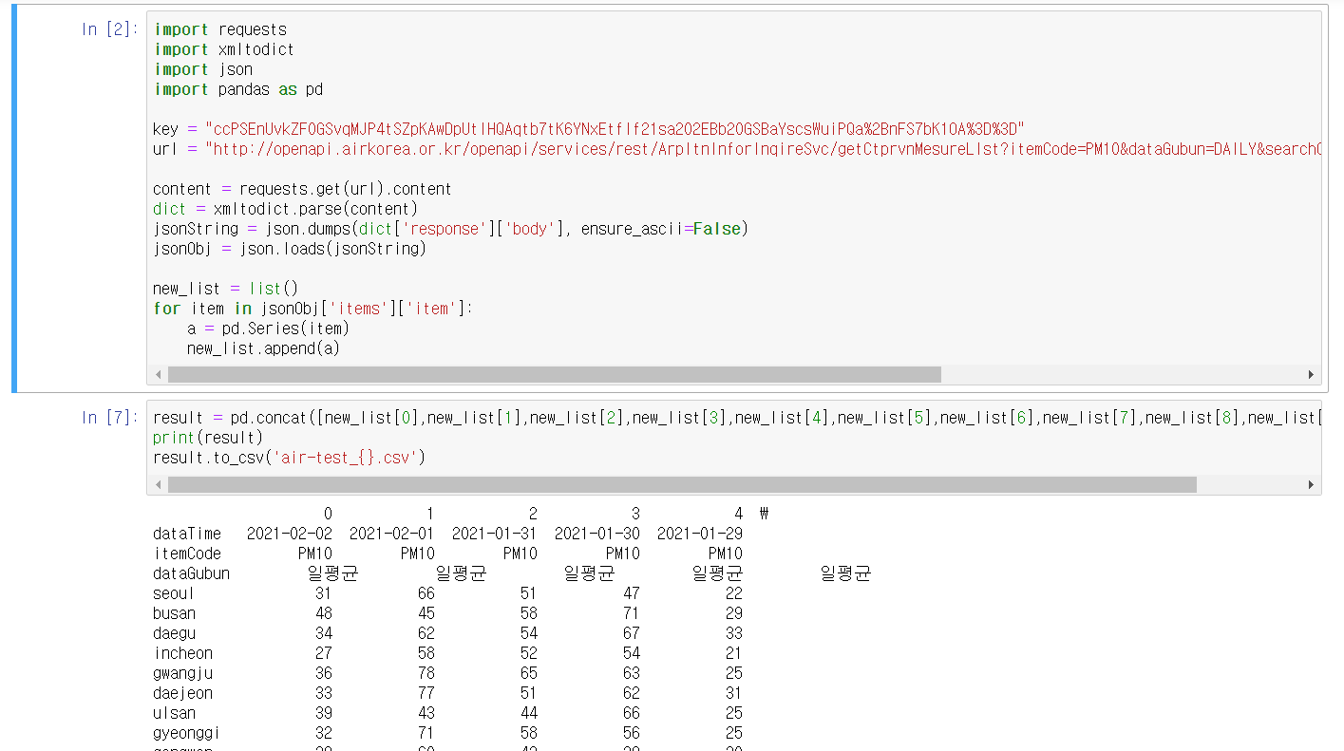
Python > CSV file
오늘 사용한 색상은?

Slide 19
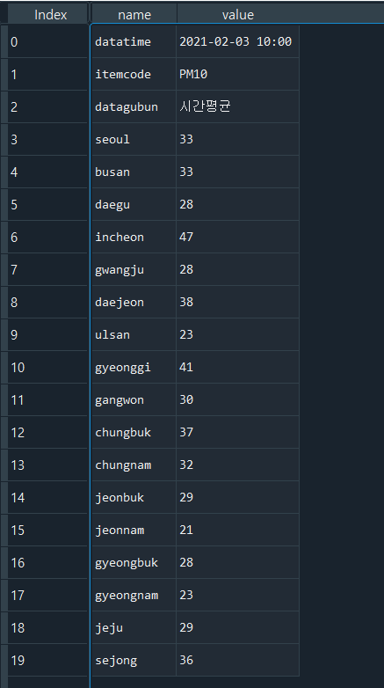
Python > CSV file
오늘 사용한 색상은?

Slide 20
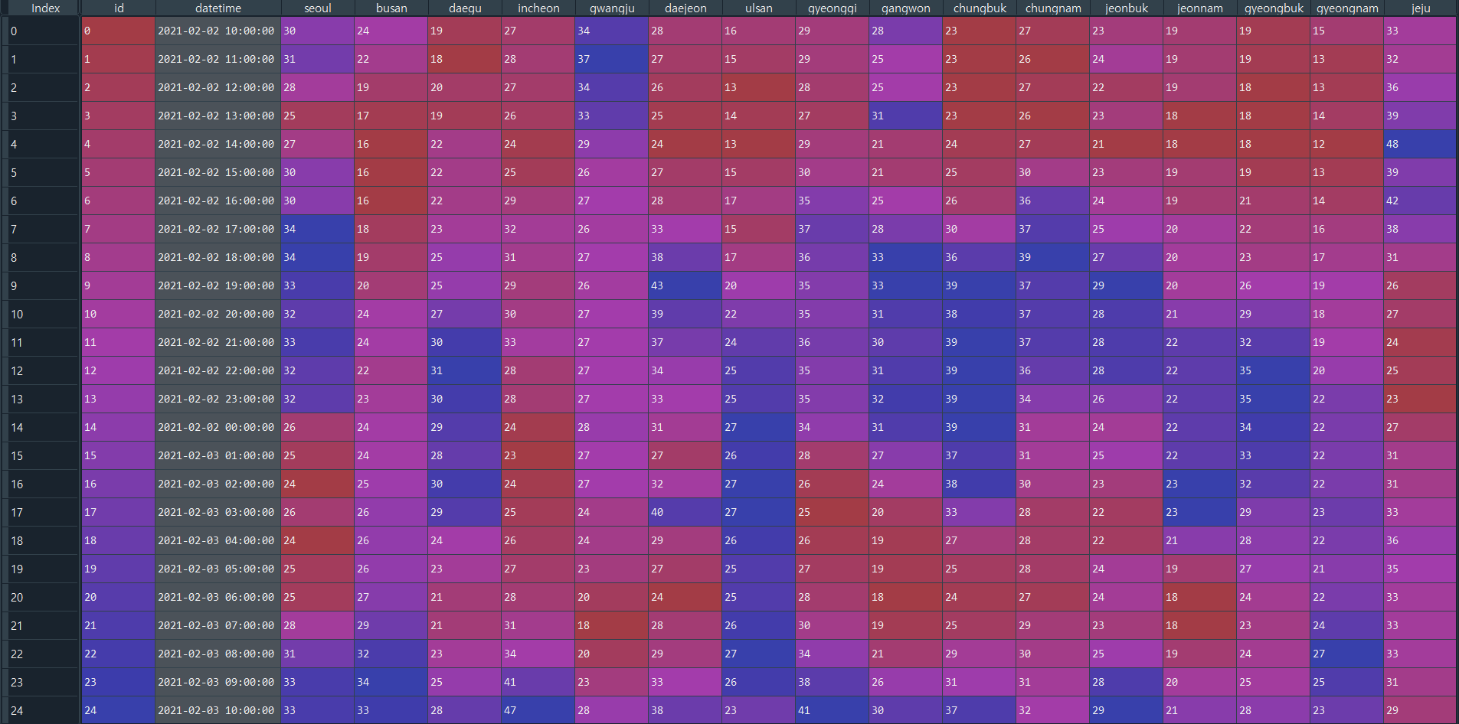
Python > Visualization / x:시간 y:지역별 PM10 농도
오늘 사용한 색상은?

Slide 21
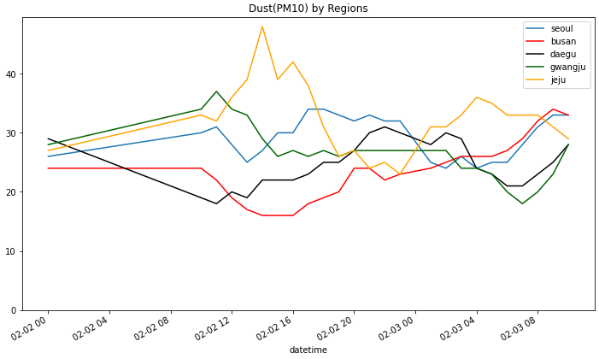
Python > Visualization / x:시간 y:지역별 PM10 농도
오늘 사용한 색상은?

Slide 22
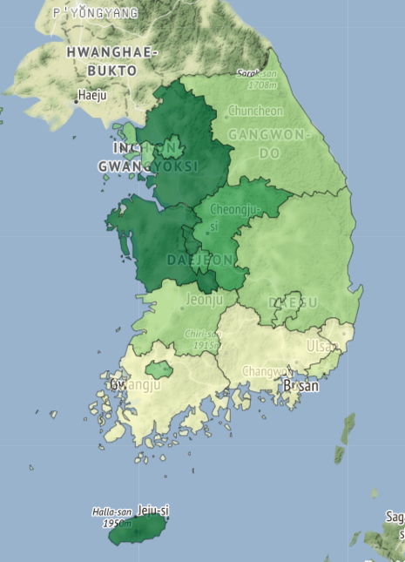
Python > Visualization / 권역별 평균 PM10 농도
오늘 사용한 색상은?

Slide 23
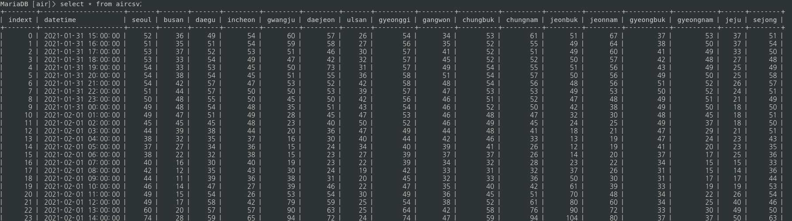
CSV file > MariaDB load
오늘 사용한 색상은?

Slide 24
Trial & Error
오늘 사용한 색상은?
Logstash filter plugin
Kibana에 데이터가 각각의 필드값이 아닌 ‘List’ 안에 딕셔너리 구조로 뭉쳐서 나옴
filter > Split 필요
filter > mutate > Add_field 새로운 필드값 지정 ( ex: 지역명)
MariaDB load
db에 데이터를 적재할 때 중복값 등 전처리 필요
null 값 처리 필요
permission error
데이터의 양
실시간 대용량 데이터 확보 필요

Slide 25
Q & A

Slide 26
Code
오늘 사용한 색상은?
# Python 코드
import requests from bs4
import BeautifulSoup
import re import pandas as pd
import numpy as np
import matplotlib.pyplot as plt
%matplotlib inline
# API 접속 (XML 형식)
url1 = 'http://openapi.airkorea.or.kr/openapi/services/rest/ArpltnInforInqireSvc/getCtprvnMesureLIst?itemCode=PM10&dataGubun=HOUR&searchCondition=MONTH&pageNo=1&numOfRows=100'
url2 = '&ServiceKey=비밀 ㅎㅎ
url = url1 + url2
html = requests.get(url).text
soup = BeautifulSoup(html, "lxml")

Slide 27
Code
오늘 사용한 색상은?
# XML -> Pandas 데이터프레임
all_data = soup.select('item')
data_list = [data for data in all_data]
only_tag = re.findall('\<([a-zA-Z]+)\>', str(data_list[0]))
only_tag = np.array(only_tag)[1:]
all_data = soup.select('item')
text_list = [data.text for data in all_data]
all_df = list() for i in text_list:
new_list = i.split('\n')
new_list = np.array(new_list)[1:21]
hap = np.c_[only_tag, new_list]
df = pd.DataFrame(hap, columns=['name','value']) all_df.append(df)
# 시도별 미세먼지 변화(시간 X축, 시도명 Y축)
a = [] b = [] c = [] d = [] e = [] f = [] g = [] h = [] i = [] j = [] k = [] l = [] m = [] n = [] o = [] p = [] q = [] r = []

Slide 28
Code
오늘 사용한 색상은?
for each_df in all_df:
datetime = np.array(each_df.iloc[0,1]) seoul = np.array(each_df.iloc[3,1]) busan = np.array(each_df.iloc[4,1]) daegu = np.array(each_df.iloc[5,1]) incheon = np.array(each_df.iloc[6,1]) gwangju = np.array(each_df.iloc[7,1]) daejeon = np.array(each_df.iloc[8,1]) ulsan = np.array(each_df.iloc[9,1]) gyeonggi = np.array(each_df.iloc[10,1]) gangwon = np.array(each_df.iloc[11,1]) chungbuk = np.array(each_df.iloc[12,1]) chungnam = np.array(each_df.iloc[13,1]) jeonbuk = np.array(each_df.iloc[14,1]) jeonnam = np.array(each_df.iloc[15,1]) gyeongbuk = np.array(each_df.iloc[16,1]) gyeongnam = np.array(each_df.iloc[17,1]) jeju = np.array(each_df.iloc[18,1]) sejong = np.array(each_df.iloc[19,1]) a = np.append(a, datetime) b = np.append(b, seoul) c = np.append(c, busan) d = np.append(d, daegu) e = np.append(e, incheon) f = np.append(f, gwangju) g = np.append(g, daejeon) h = np.append(h, ulsan) i = np.append(i, gyeonggi) j = np.append(j, gangwon) k = np.append(k, chungbuk) l = np.append(l, chungnam) m = np.append(m, jeonbuk) n = np.append(n, jeonnam) o = np.append(o, gyeongbuk) p = np.append(p, gyeongnam) q = np.append(q, jeju) r = np.append(r, sejong)
hap = np.c_[a,b,c,d,e,f,g,h,i,j,k,l,m,n,o,p,q,r]
new_df = pd.DataFrame(hap, columns=['datetime','seoul','busan','daegu','incheon','gwangju','daejeon', 'ulsan','gyeonggi','gangwon','chungbuk','chungnam','jeonbuk','jeonnam', 'gyeongbuk','gyeongnam','jeju','sejong'])
date_column = new_df.iloc[:,0] dftmp = new_df.iloc[:,1:].astype(int) new_df = pd.concat([date_column, dftmp], axis=1) new_df['datetime'] = new_df.datetime.str.replace('24','0') new_df['datetime'] = pd.to_datetime(new_df.datetime) new_df.sort_index(ascending=False, inplace=True) new_df.reset_index(inplace=True, drop=True)

Slide 29
Code
오늘 사용한 색상은?
# 그래프 그리기 (시도별 미세먼지 변화 비교 - 시간별 데이터)
ax = plt.gca() # gca: 'get current axis', 축 하나로 고정 new_df.plot(kind='line', x='datetime', y='seoul', ax=ax, figsize=(12,7)) new_df.plot(kind='line', x='datetime', y='busan', color='red', ax=ax) new_df.plot(kind='line', x='datetime', y='daegu', color='black', ax=ax) new_df.plot(kind='line', x='datetime', y='gwangju', color='darkgreen', ax=ax) new_df.plot(kind='line', x='datetime', y='jeju', color='orange', ax=ax) ax.set_ylim(0,) plt.title('Dust(PM10) by Regions') plt.show()
### Folium라이브러리로 미세먼지 데이터 지도 시각화
# 경도, 위도 좌표값이 필요함 (미리 만들어진 geo_json 파일에서 읽어옴)
# 시도별 미세먼지 평균값 필요, 시도명은 한글 변환 필요
# https://yobro.tistory.com/207 참조
region = (new_df.columns[1:]).tolist() region_avg = [] for each in region: a = np.array(new_df[each]) avg = np.average(a) region_avg.append(avg) kor_region = ['서울특별시','부산광역시','대구광역시','인천광역시','광주광역시','대전광역시', '울산광역시','경기도','강원도','충청북도','충청남도','전라북도','전라남도', '경상북도','경상남도','제주특별자치도','세종특별자치시']
avg_df = pd.DataFrame({'region':kor_region, 'region_avg':region_avg}) import folium geo_json = "https://raw.githubusercontent.com/southkorea/southkorea-maps/master/kostat/2013/json/skorea_provinces_geo_simple.json"
m = folium.Map( location = [36.97884521132491, 127.86224884213675],
# 아마 한국 위치인듯 tiles = 'Stamen Terrain', zoom_start=7) folium.Choropleth( geo_data = geo_json, name = 'choropleth', data = avg_df, columns=['region','region_avg'], key_on = 'feature.properties.name', fill_color = 'YlGn', fill_opacity = 0.7, line_opacity = 0.5 ).add_to(m) # Spyder같은 IDE로 볼때는 HTML 파일을 만들어서 지도 확인 가능. Jupyter로는 바로 됨 #m.save('./korea.html')

Slide 30
Code
오늘 사용한 색상은?
MariaDB csv파일 쿼리문
#테이블 생성
CREATE TABLE 테이블명 (indext integer, datetime varchar(20), seoul integer, busan integer, daegu integer, incheon integer, gwangju integer, daejeon integer, ulsan integer, gyeonggi integer, gangwon integer, chungbuk integer, chungnam integer, jeonbuk integer, jeonnam integer, gyeongbuk integer, gyeongnam integer, jeju integer, sejong integer );
#csv 파일 넣기
LOAD DATA LOCAL INFILE '/각자 위치/파일명.csv' into table 테이블명 fields terminated by ',' lines terminated by '\n' ignore 1 lines;

Slide 31
Thank You

